Slide 1
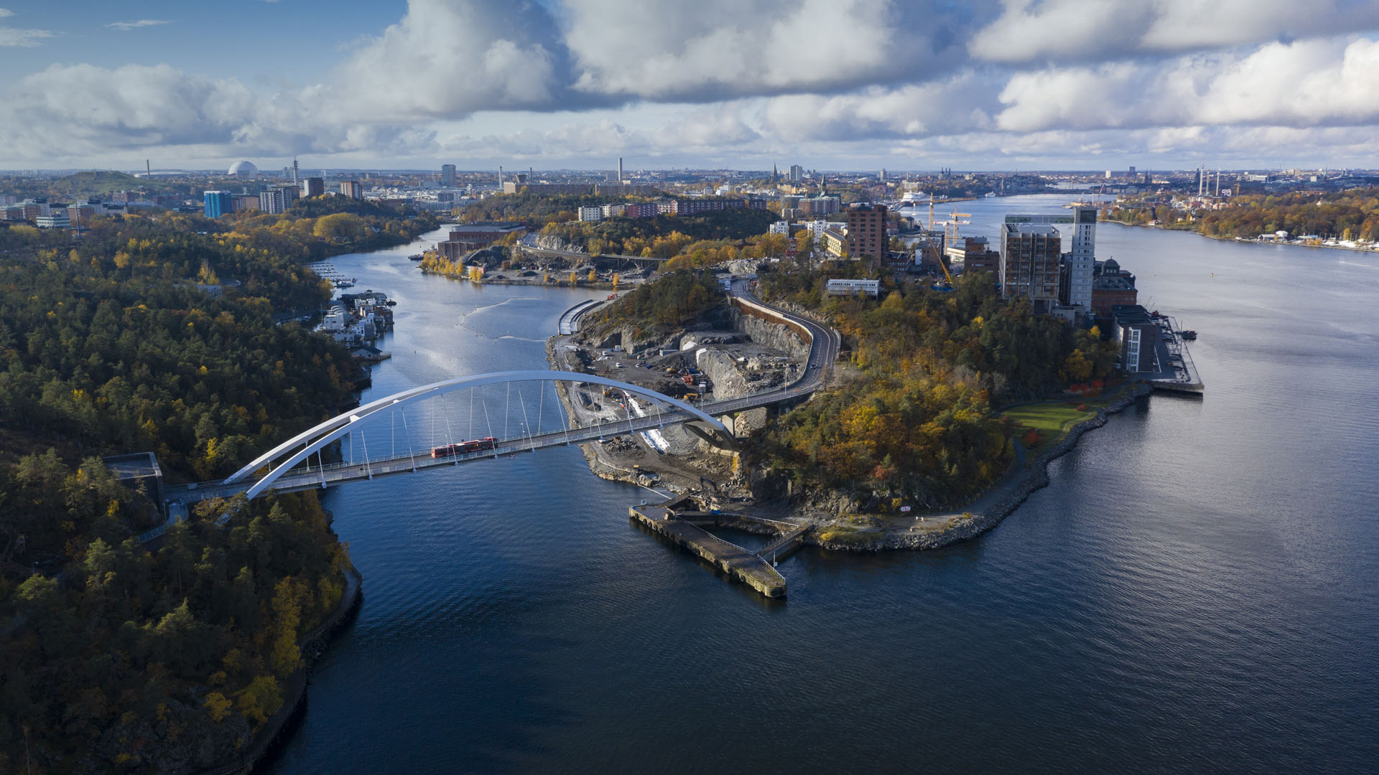
Välkommen till nacka

Slide 2
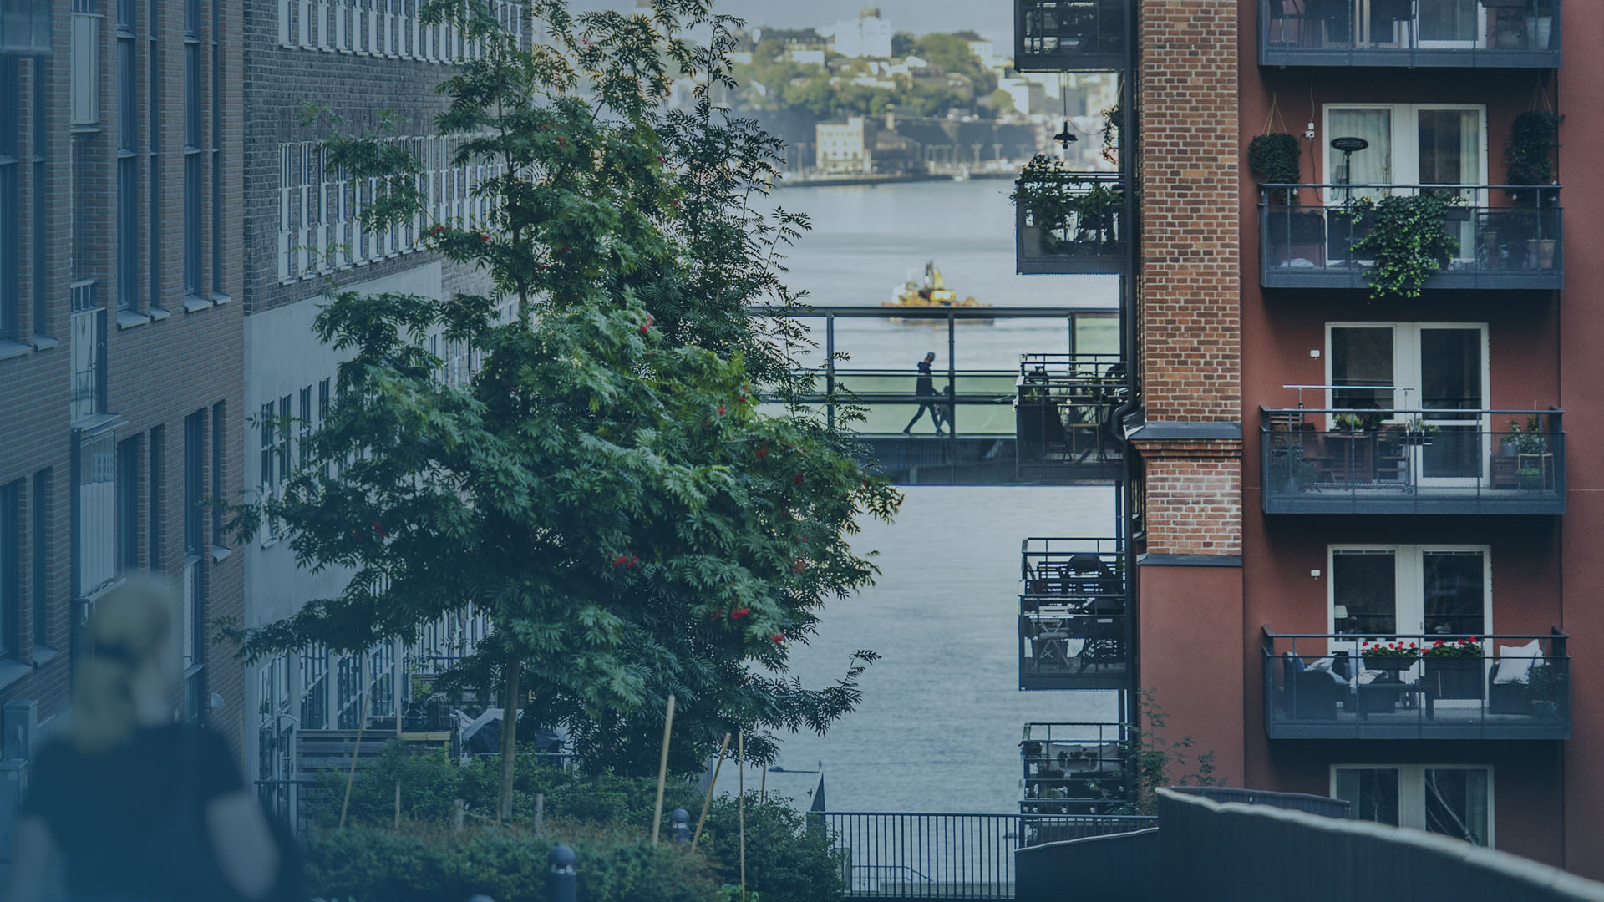
Nacka i siffror
Nackabor: 112 112
Kommunyta: 128,8 km²
Kustlinje: 10 mil
Grönyta: 50 procent
Notes:
Uppdatera enligt statistik nedan. Företagsstatistiken är på granskning.
Här kan du hitta uppdaterad statistik om Nacka: https://www.nacka.se/kommun--politik/ekonomi-och-statistik/statistik/

Slide 3

Nackas befolkning i korthet
Nackabor: 112 112 (Sverige: 10 587 710)
Medelålder i Nacka: 40,4 år (Sverige: 42,2 år)
Andel födda utomlands: 20,2 % (Sverige: 20,8 %)
Andel kvinnor: 50,2 % (Sverige: 49,7%)
Antal barn per invånare: 1,54 (Sverige 1,45)
Arbetslöshet: 5% (Sverige 7,2%)
Genomsnittlig inkomst före skatt: 46 950 kr (Sverige: 33 758 kr)
Notes:
Se till att använda de siffror som är relevanta för sammanhanget
Siffrorna är uppdaterade vid årsskiftet 2024/2025
https://kommunsiffror.scb.se/?id1=0182&id2=null

Slide 4
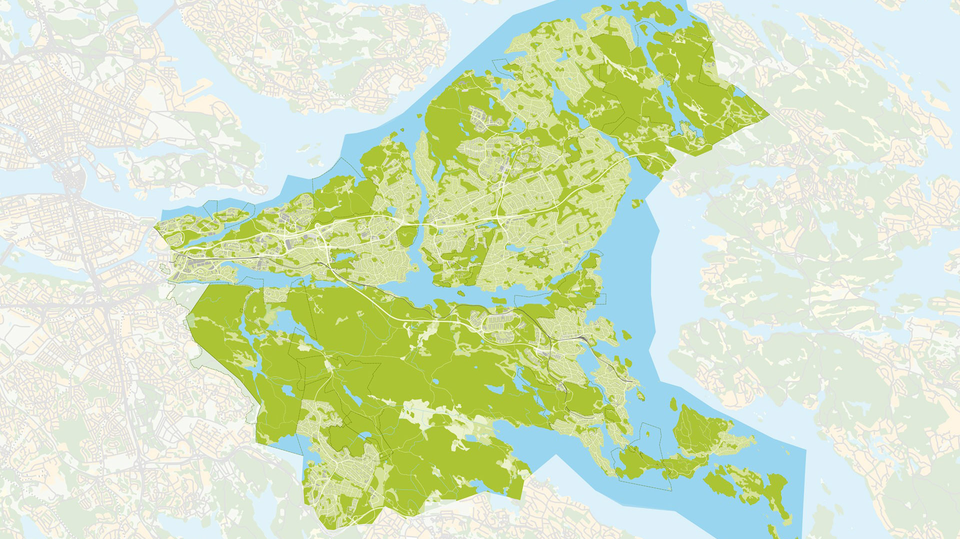
Fyra kommundelar
Lidingö
Boo
Sicklaön
Värmdö
Stockholm
Fisksätra/
Saltsjöbaden
Älta
Tyresö
Notes:
Folkmängd per kommundel *2023
Sicklaön: 42 211
Boo: 36 360
Fisksätra-Saltsjöbaden: 18 520
Älta: 13 230

Slide 5
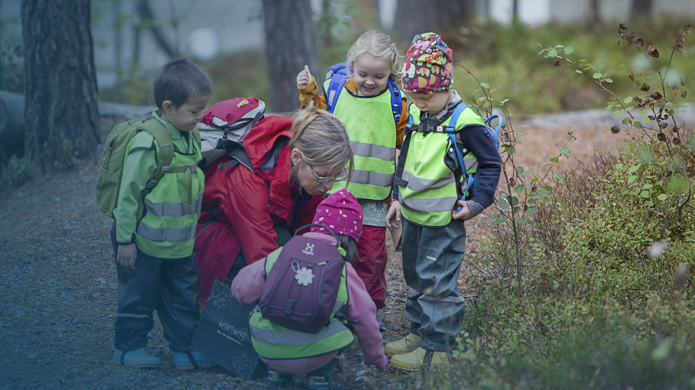
Bäst på att vara kommun
Bland de 10 procent bästa
i kommunala jämförelser.
Bland de 25 procent mest kostnadseffektiva kommunerna
i landet per område.

Slide 6
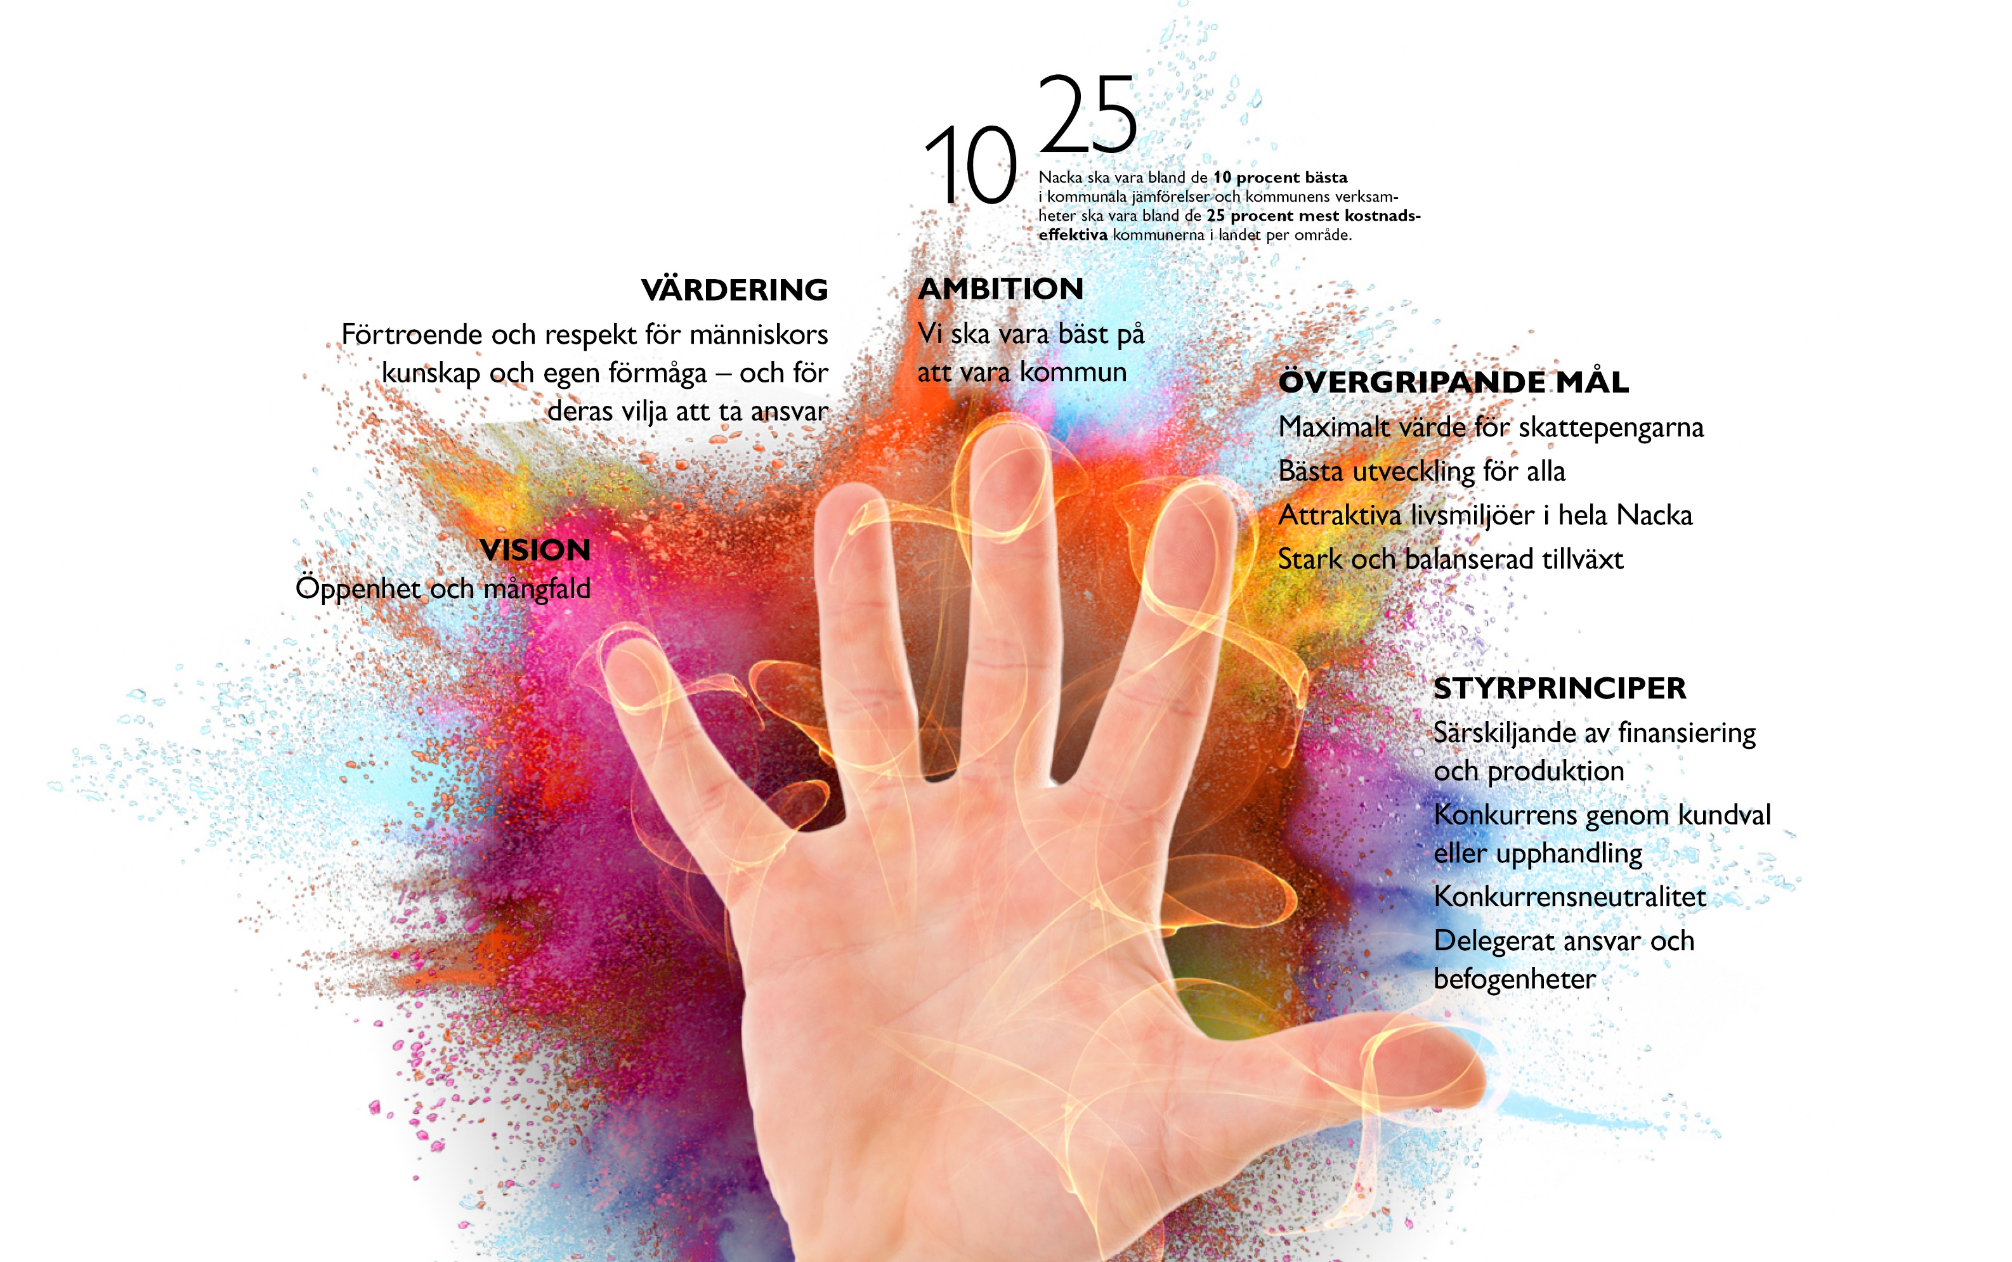
Nackas styrmodell
Notes:
Nackas styrmodell har utvecklats sedan 80-talet då kundvalsmodellen påbörjades.
Styrmodellen antogs 2015 av KF i form av en hand.
De fem delarna i styrmodellen
Vision
Värdering
Ambition
Övergripande mål
Styrprinciper
Denna styrmodell omfattar hela Nacka kommunkoncern
All kommunal myndighetsutövning
All kommunal administration
All kommunal produktion
All verksamhet som finansieras av kommunen och som utförs av externa aktörer
Alla kommunala bolag

Slide 7
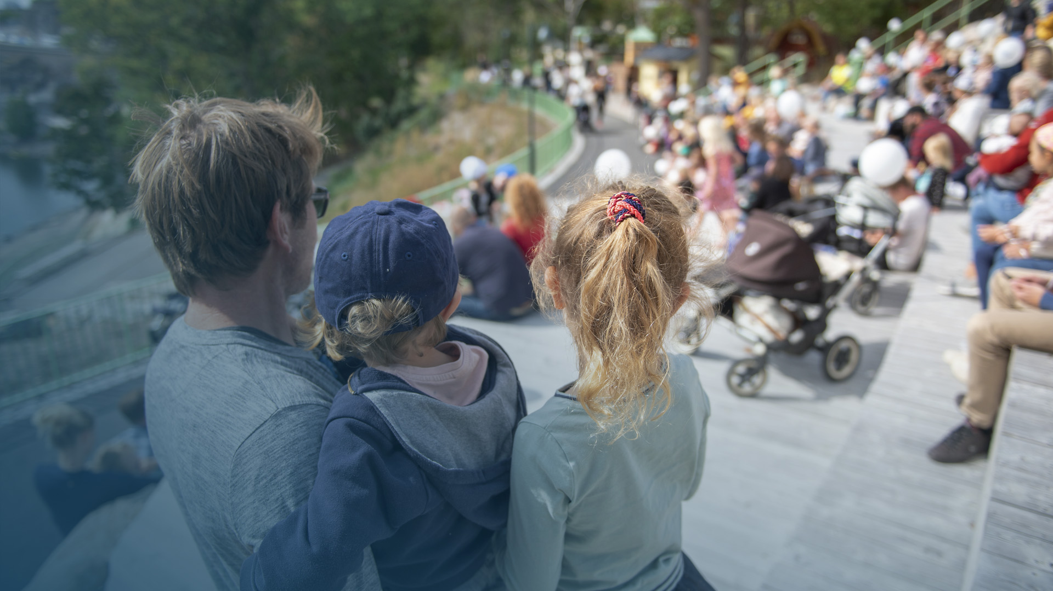
Nacka utvecklas för fler

Slide 8
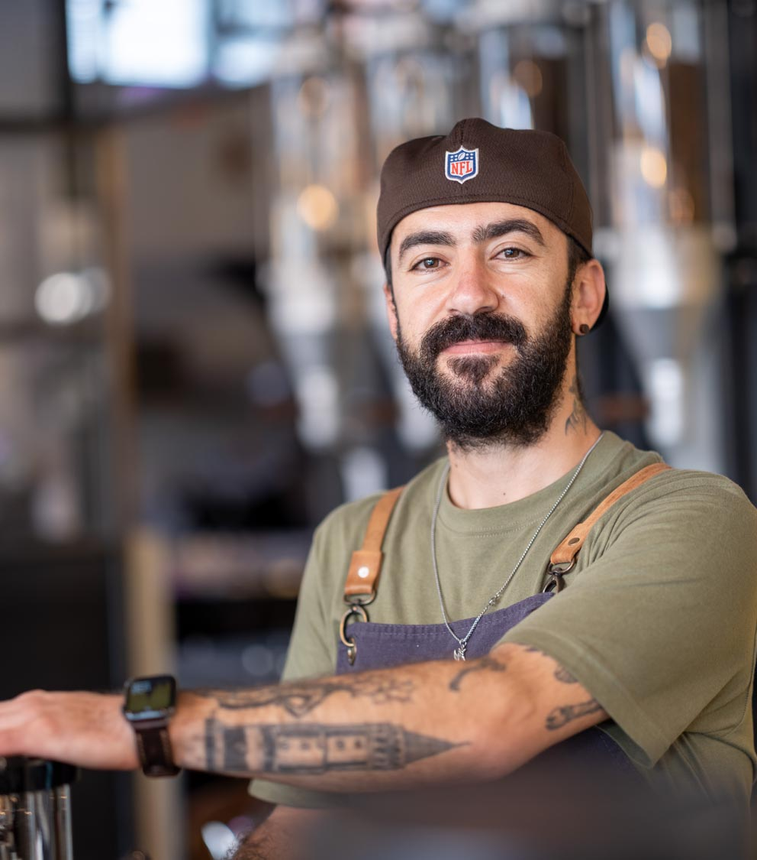

näringsliv
NKI 79 – bland de högsta.
Notes:
Näringsliv
Varje dag startar tre nya företag i Nacka.
I Nacka välkomnar vi en mångfald av aktörer och människor som vill samspela med varandra och med oss.
Nackas starka entreprenörskap grundar sig i ett spännande industriarv som vi exempelvis värnar om i stadsutvecklingen i Sickla
När Nacka växer gör även idéerna och innovationerna det.
Det är smart att etablera sig i Nacka
Klimatsmart, nära till allt
Inga stora kontorskomplex, kontoren kommer skapas efter behoven
Bästa förutsättningar för etablering
Det finns 15 749 företag/10 038 AB (UC, sep 2021)
Det finns 36 054 arbetsplatser (SCB, 2021)
Flest företag inom privat service i hela Sverige
Kontorsfrågan lever även efter pandemin, primärt i Sickla
Största branscherna: företagstjänster och service (konsult), bygg, hälsa
31 etableringsförfrågningar
Ett av Europas största modekluster (Stockholm Fashion District)
Sveriges största privata filmkluster (Independent studios)
Mycket hög koncentration av co-working (olika varianter av kontorshotell), primärt på västra Sicklaön.

Slide 9

Skola och livslångt lärande
En av landets bästa
skolkommuner.
EdTest
VERCITY
Notes:
Skola och livslångt lärande
Nacka ska fortsätta vara en av landets bästa skolkommuner!
Det finns en mångfald av aktörer
Förskolor – 35% kommunala, 65% fristående aktörer och föräldrakooperativ
Grundskolor – ca hälften är kommunala, hälften fristående aktörer
EdTest – stärka lärares digitala kompetens så att de kan ställa tydliga krav på produkter och tjänster för lärande.
Genom att låta lärare, elever och tech-utvecklare jobba tillsammans med tester bidrar det till en bättre utveckling och användning av digitala läromedel.
VERCITY - en framtida plats för lärande i Nacka. Varumärket Vercity ägs av Nacka kommun och rymmer begreppen Diversity (mångfald), City (stad) och University (universitet).

Slide 10
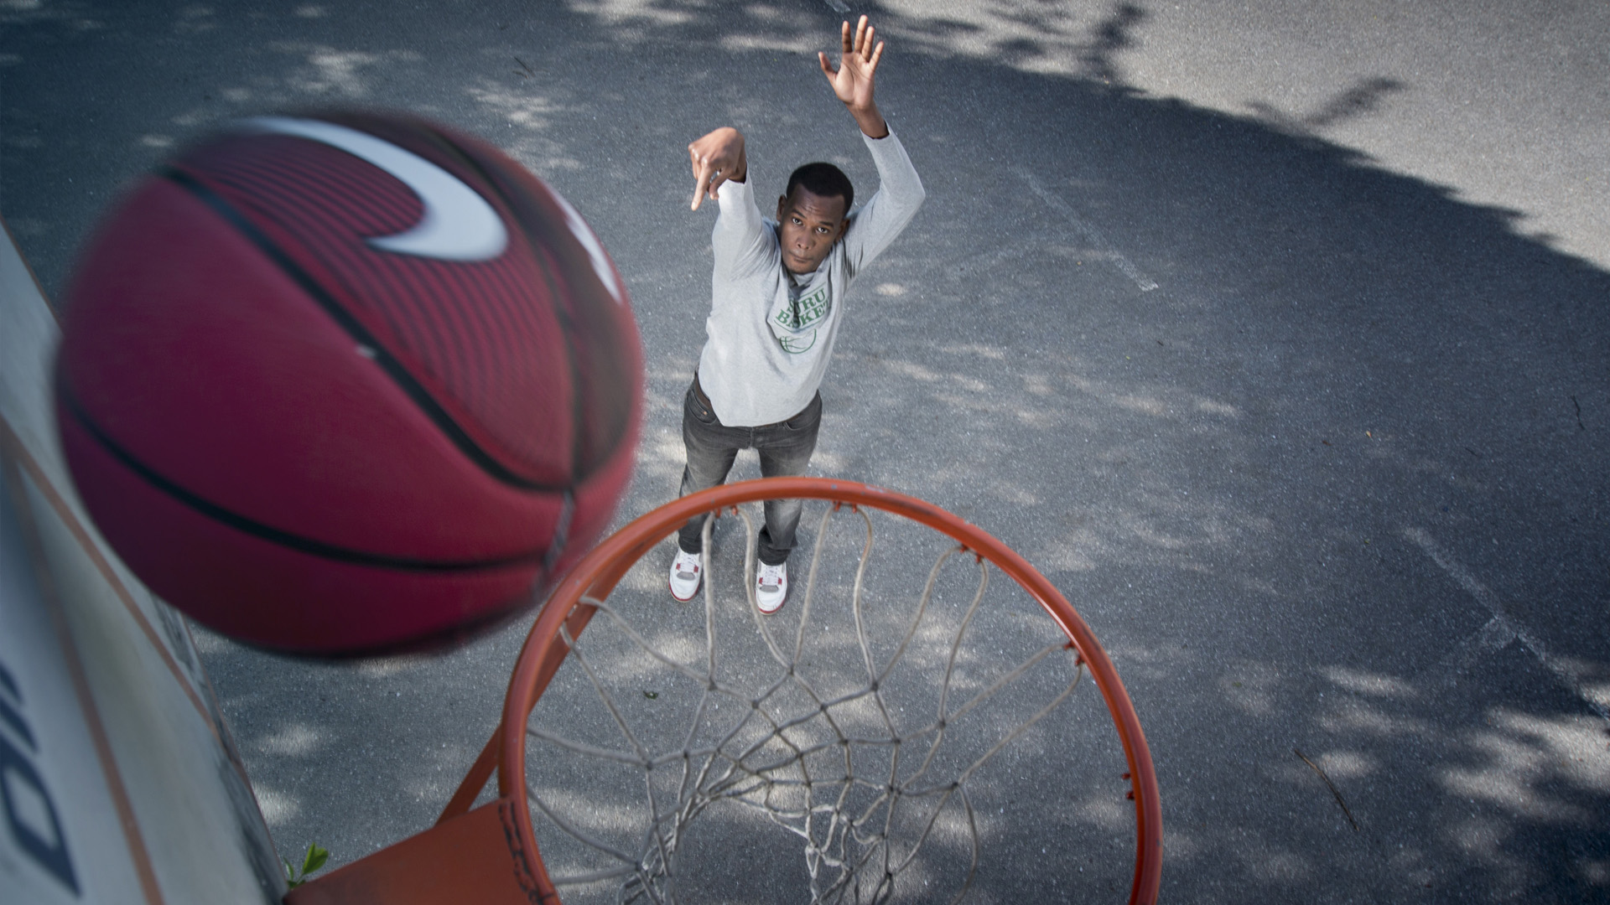
Mer idrott i nacka
I framtidens Nacka kommer idrotten att ha samma självklara plats som idag.

Slide 11
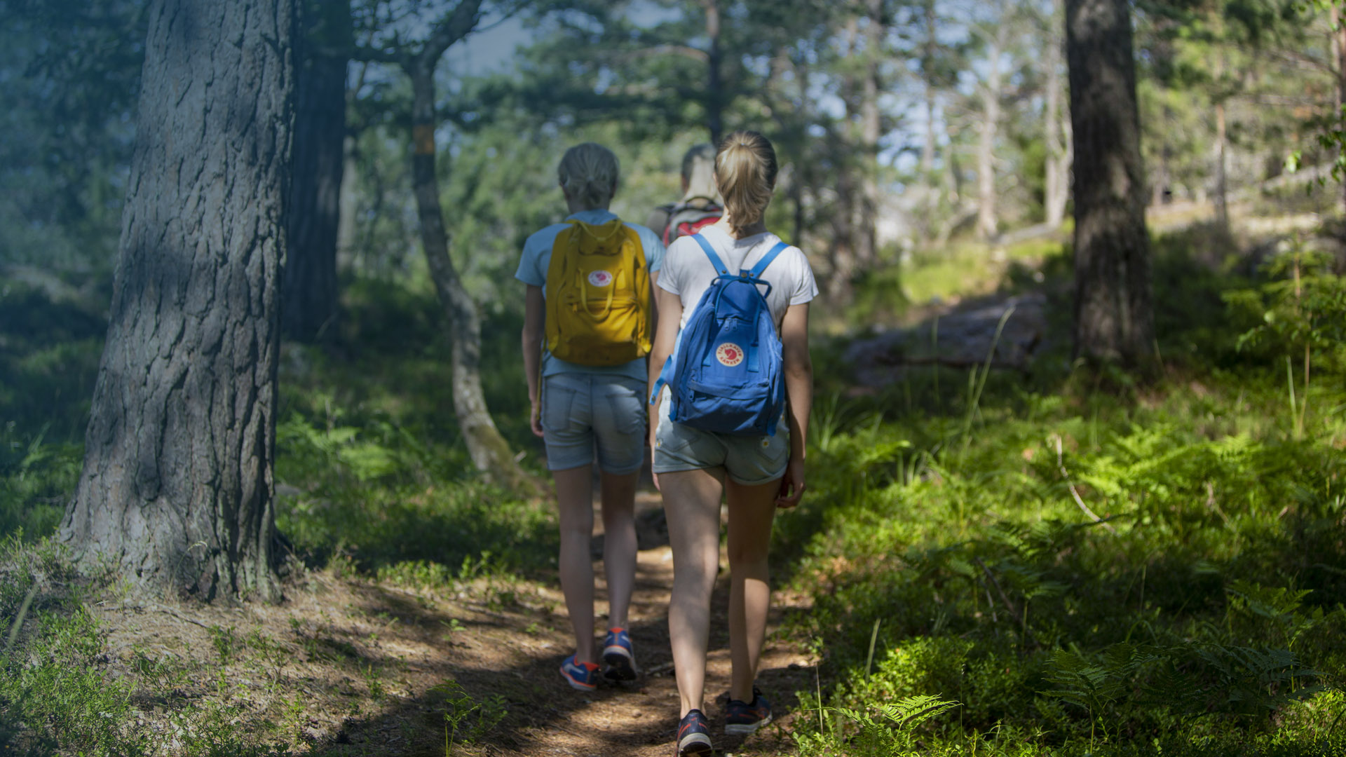
I nacka är naturen nära
Nackaborna har länets kortaste medelavstånd till närmaste skyddade naturområde, 600 meter.
50 procent av kommunens
yta består av grönområde.
Nacka har 10 mil kust.
Notes:
Nackaborna har länets kortaste medelavstånd till närmaste skyddade naturområde, 600 meter.
Rent vatten, frisk luft, ett rikt växt- och djurliv och en god bebyggd miljö kännetecknar Nackas miljöambitioner och bidrar till Nackabornas positiva upplevelse av livskvaliteten.

Slide 12
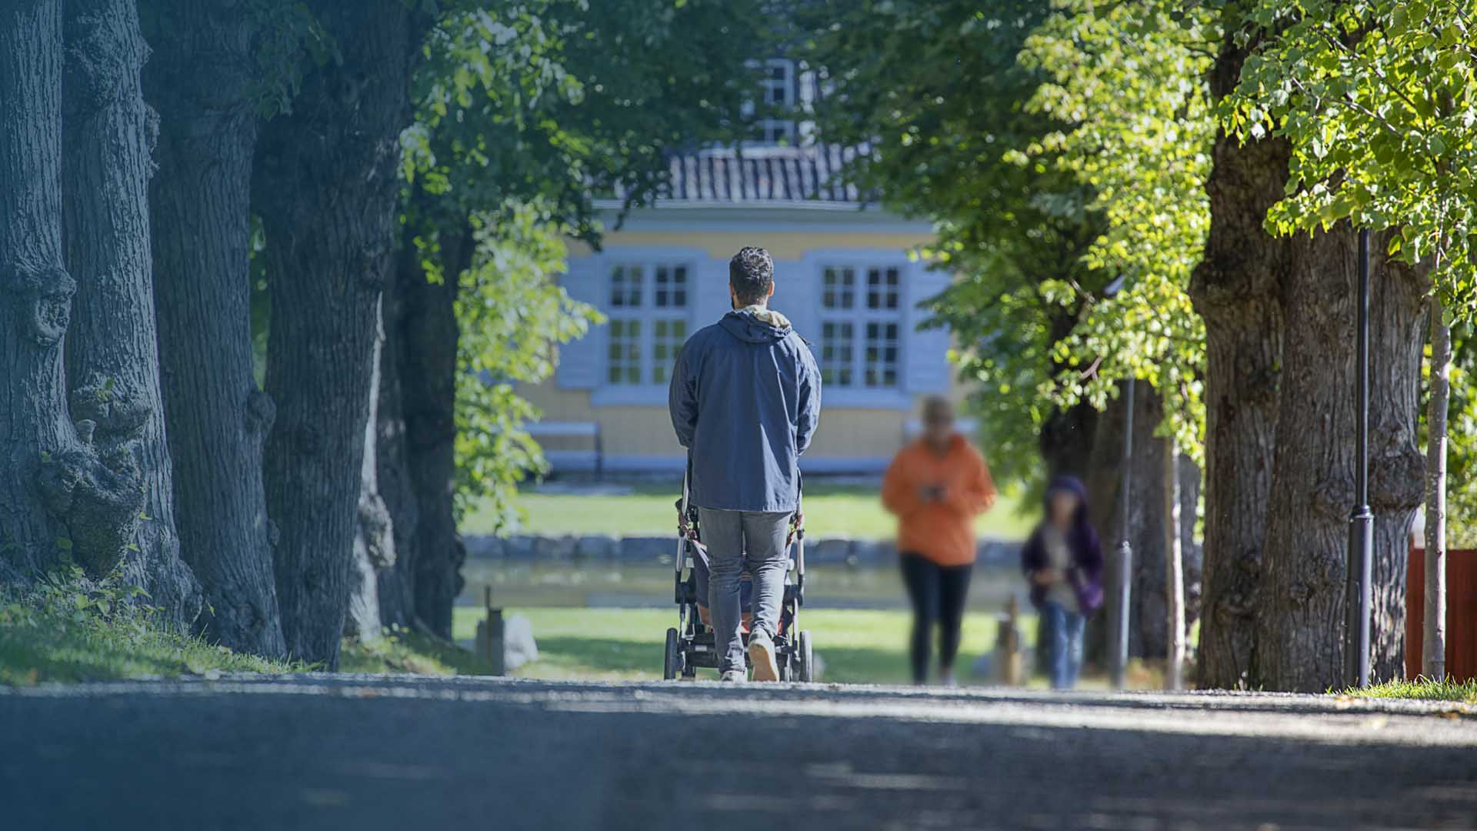
Stark och balanserad tillväxt
Årets mest stabila kommun
tre år i rad 2021-2023 och
en andraplats 2024.

Slide 13
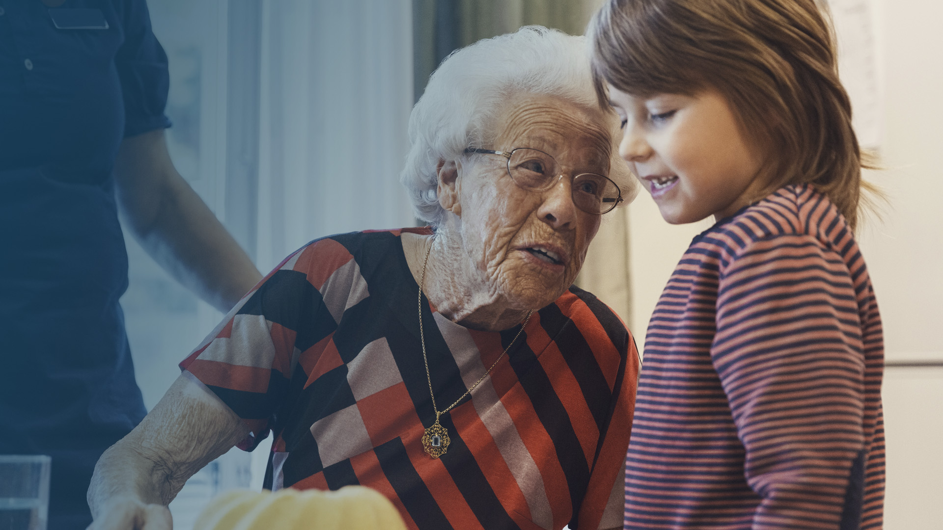
Några framgångsfaktorer för Nacka kommuns resultat
Kundvalet
Processtyrning
Interndebitering
Hög kvalitet och låg kostnad
Stabilitet

Slide 14
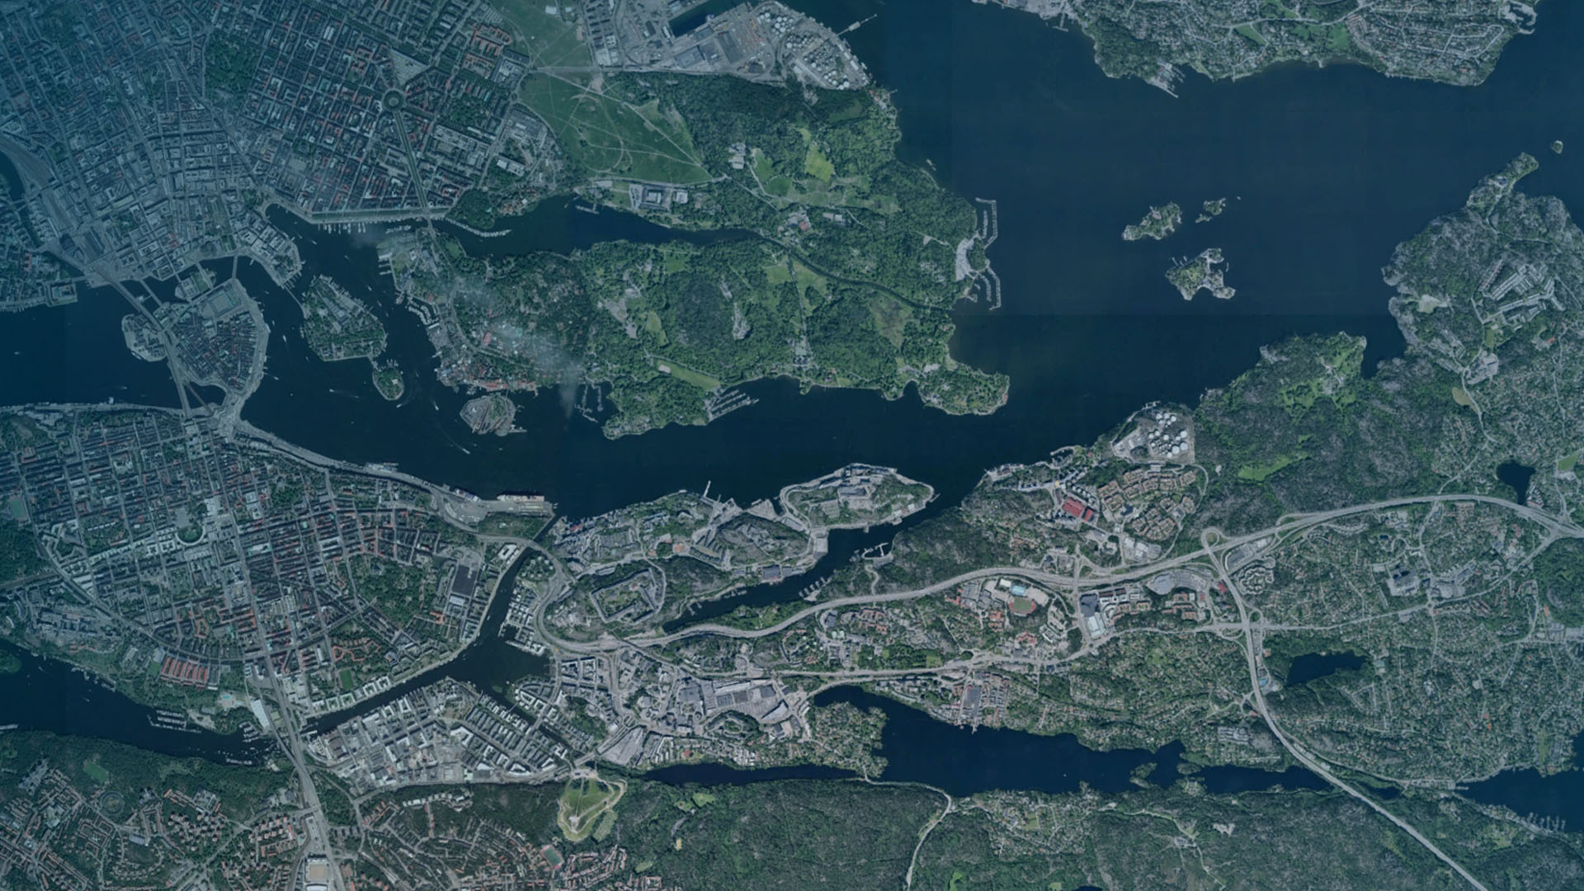
Tunnelbana I nacka 2030
Förlängning av tunnelbanans blå linje:
Nacka– T-centralen på 12 minuter.
Tre nya stationer byggs i Nacka och
två i Stockholm.
KUNGSTRÄDGÅRDEN
SOFIA
NACKA
HAMMARBY KANAL
JÄRLA
SICKLA
GOOGLE EARTH
IMAGE © 2018 DIGITAL GLOBE
Notes:
Nacka och T–Centralen på 12 minuter.
Tre nya stationer håller på att byggas

Slide 15
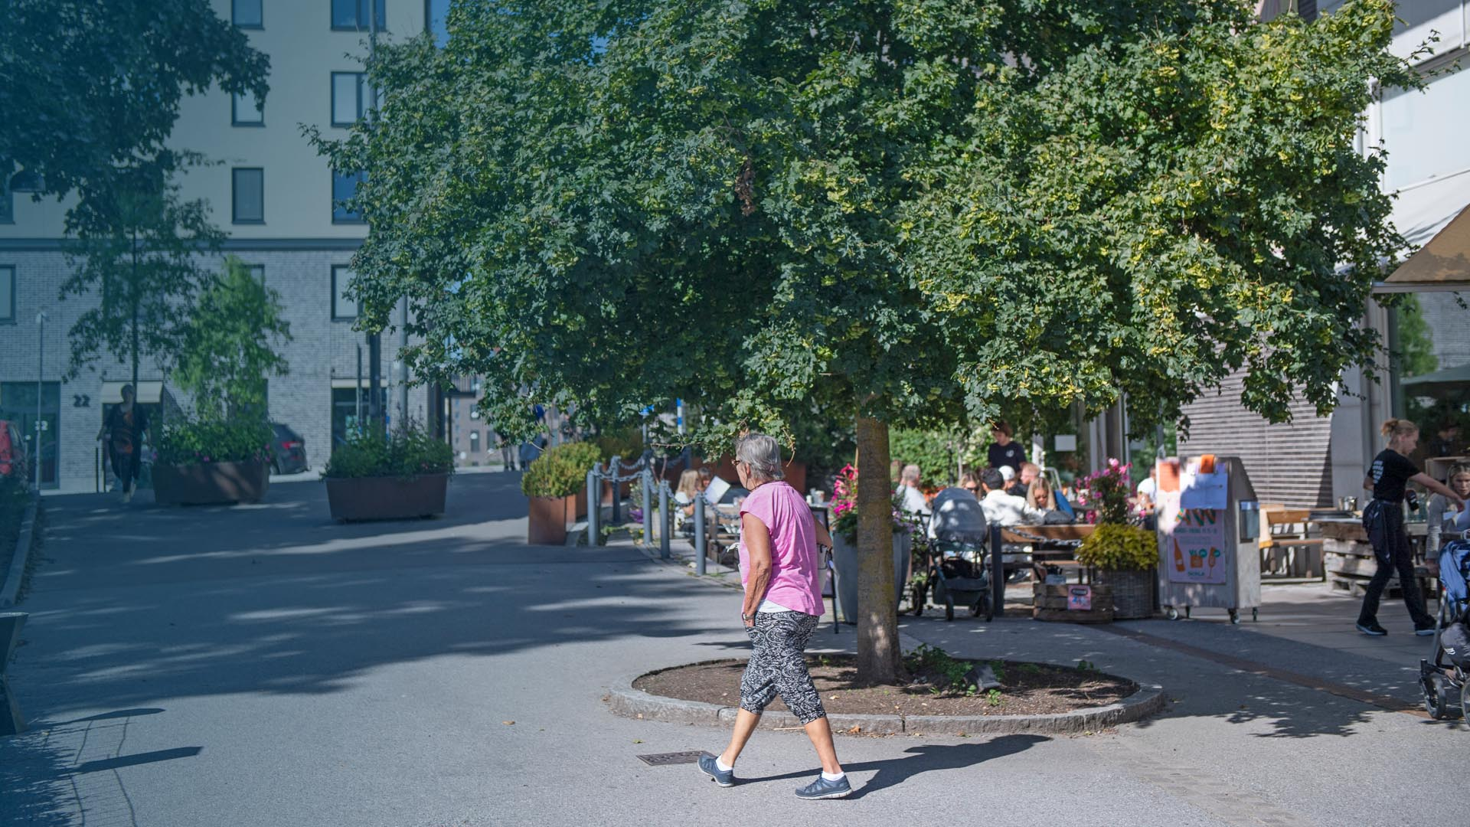
Framtidstro 2030
  118 000 Nackabor.
  Lokala centrum förnyas
  och utvecklas.
  Tunnelbanan förlängs till
  Nacka med tre nya stationer.
  Trafik och infrastruktur byggs
  ut hållbart och långsiktigt.

Slide 16
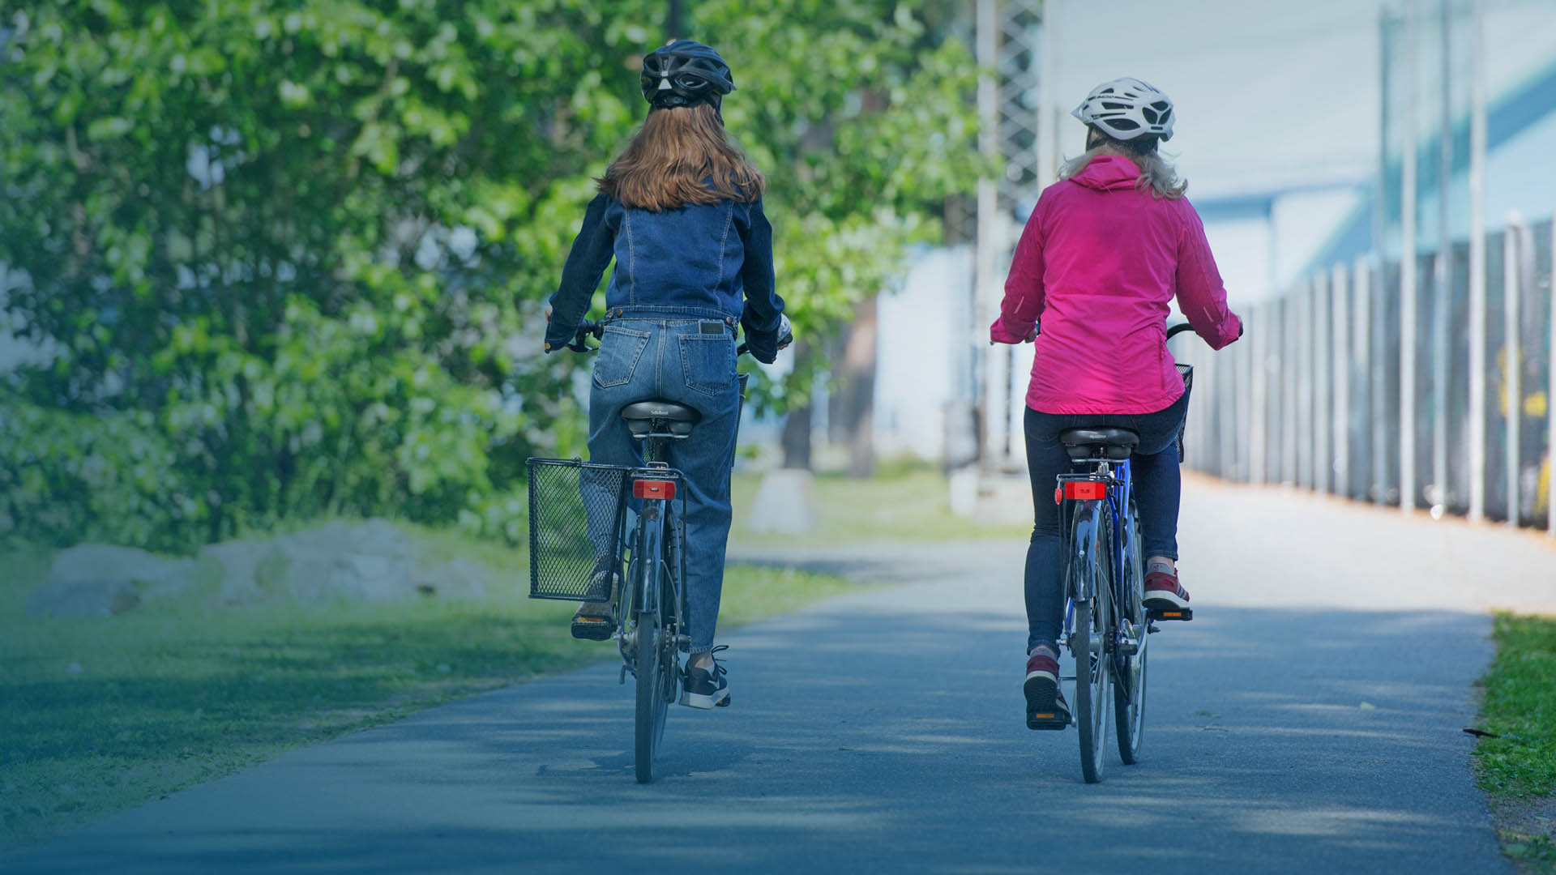
Nacka bästa cykelkommun i regionen 2021 och 2022

Slide 17
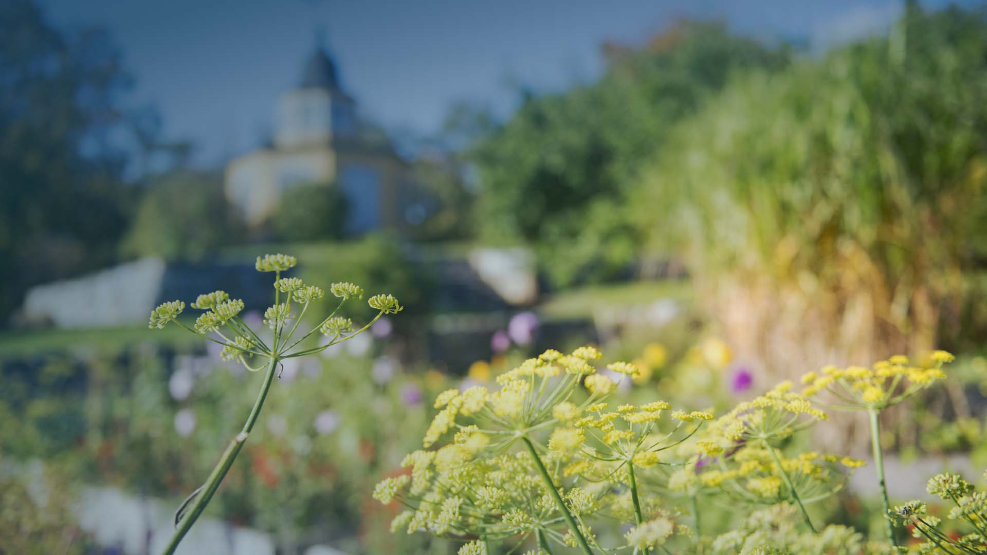
Första plats i agenda
2030-hållbarhetsrankning 2024
Notes:
Jämställdhet, klimat- och miljöarbete, invånarnas hälsa och samhällsutveckling mäts utifrån FNs globala mål.

Slide 18
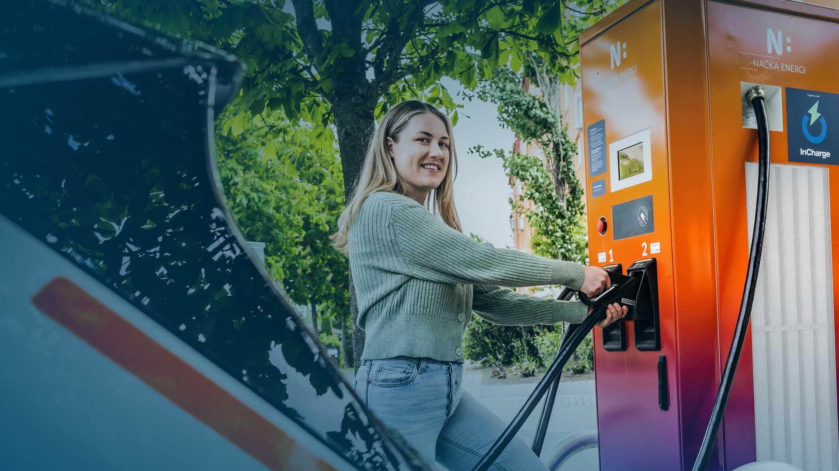
platserna att ladda bilen på blir fler

Slide 19
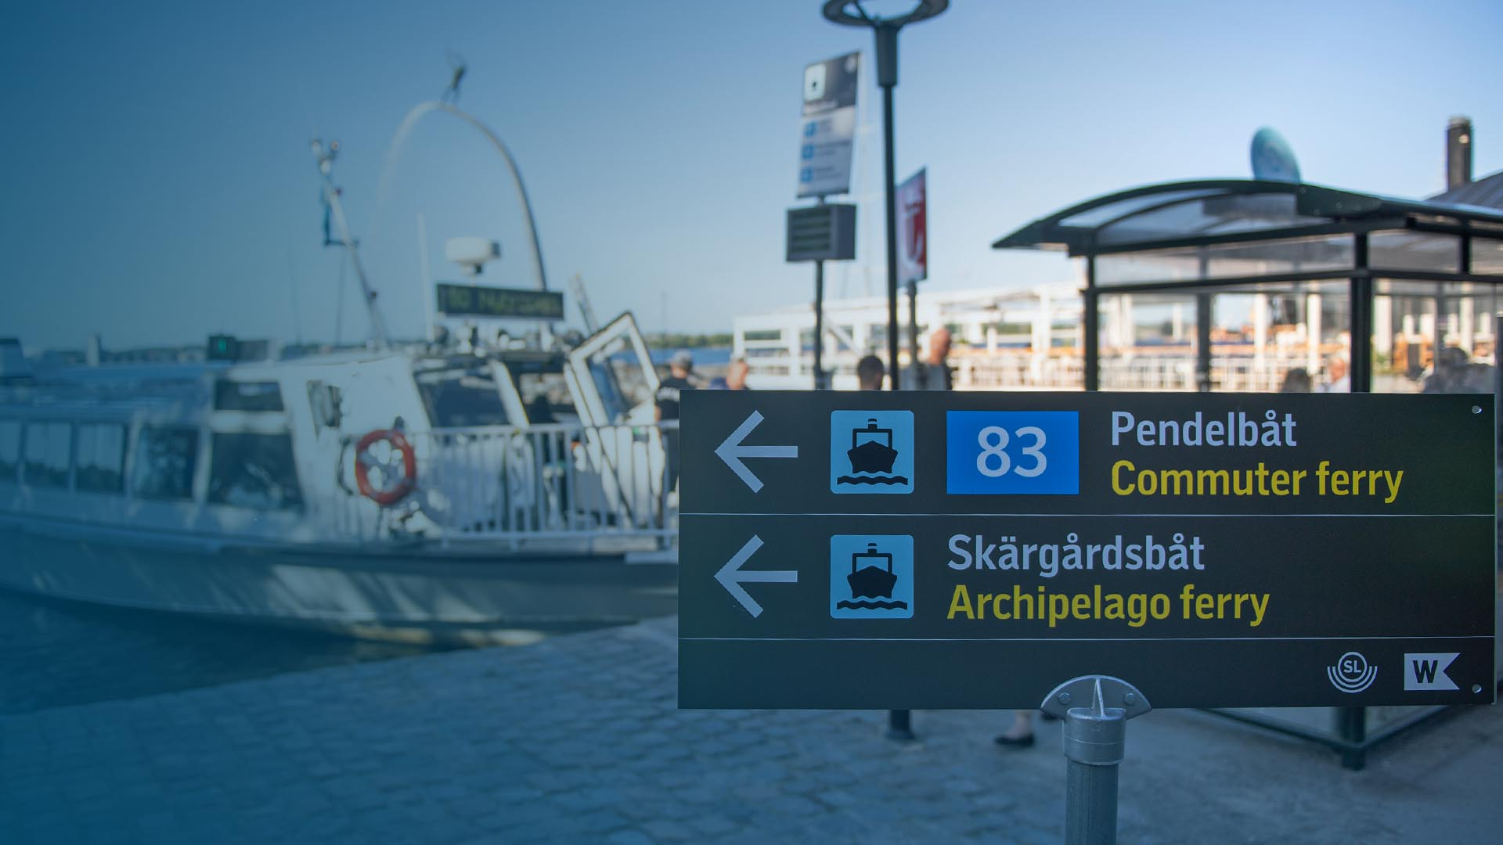
Fler väljer att pendla med båt

Slide 20
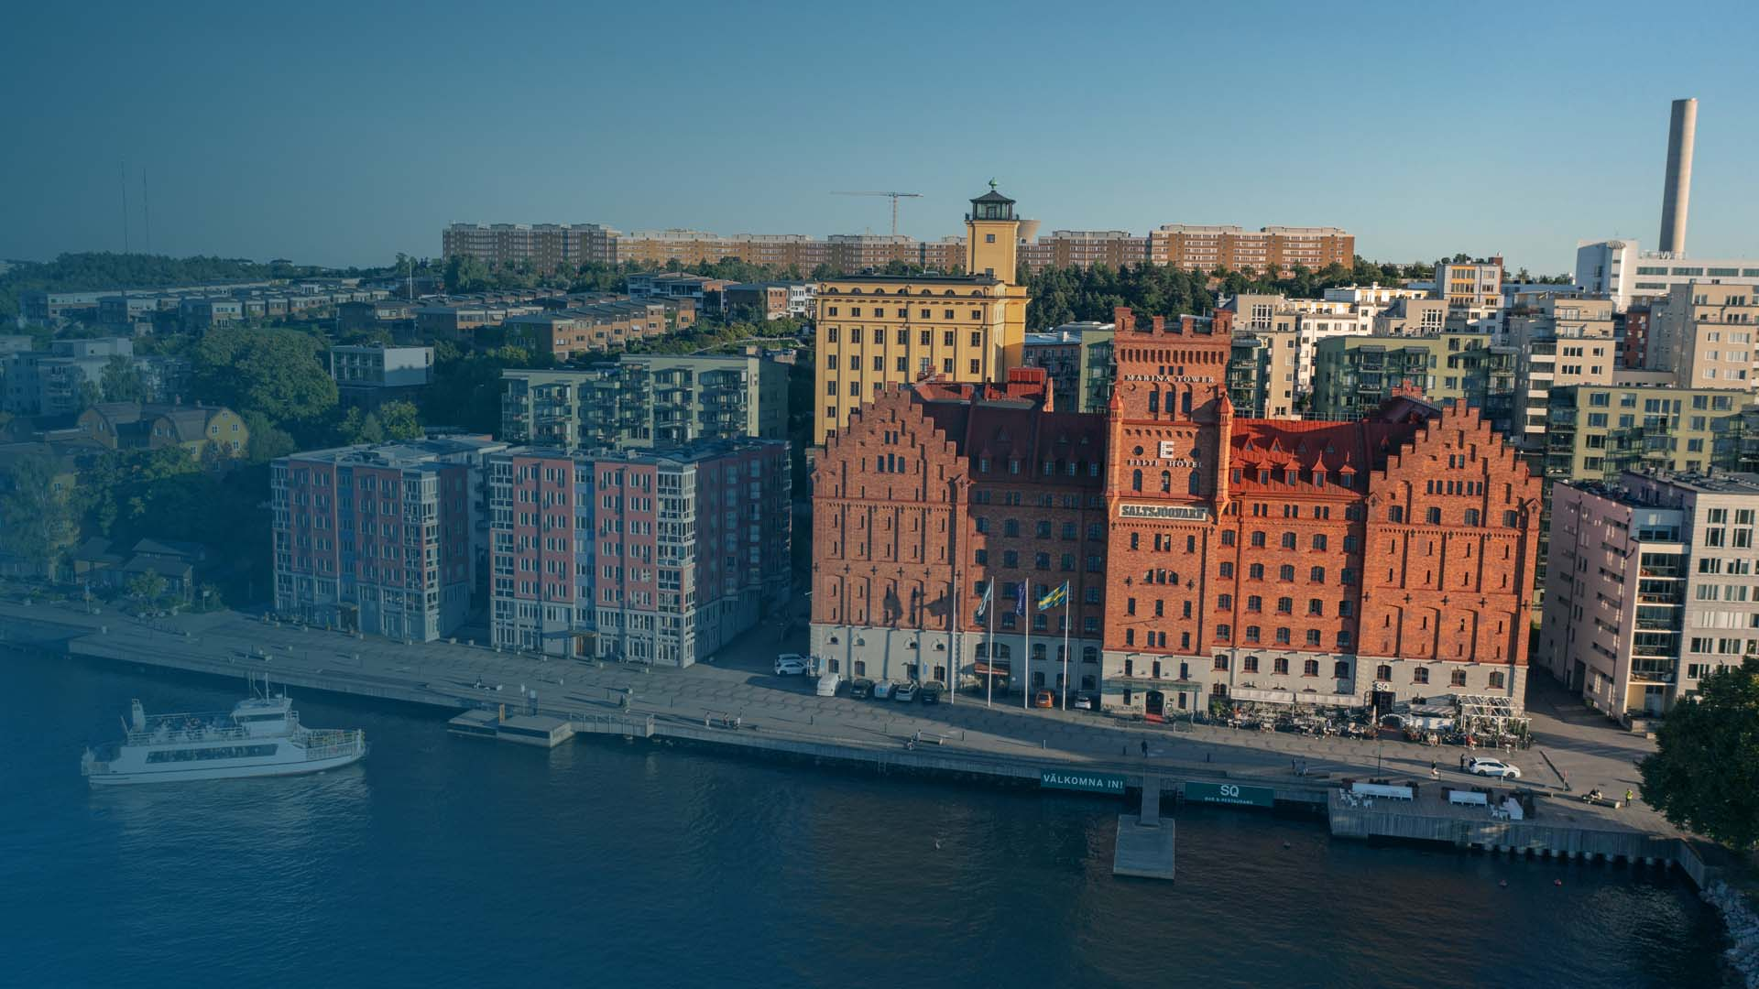
Nackas Fortsatta fokus
Stadsbyggande i takt med Nackabor och miljö.
Miljösmart kommun.
Fler jobb och snabb etablering.
Ekonomi i balans och
effektiv styrning.

Slide 21

Klimat- och miljömål i framkant
Ett klimatpositivt och
cirkulärt Nacka.
Ett grönare Nacka med livskraftiga
natur- och vattenmiljöer.
Ett klimatanpassat och
hälsosamt Nacka.

Slide 22
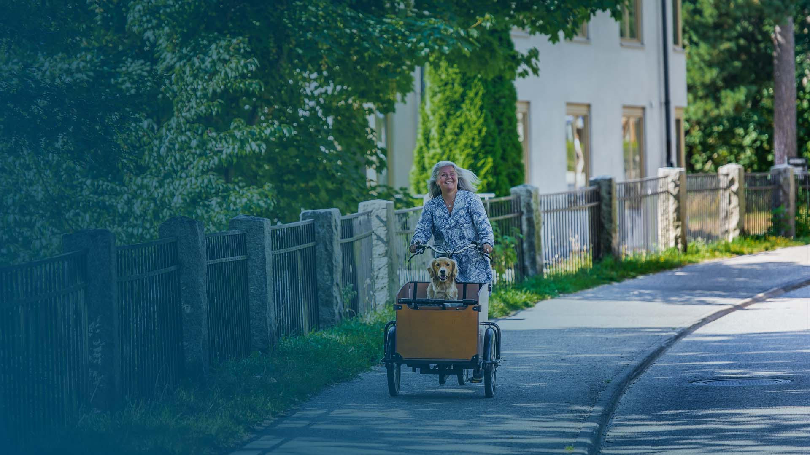
Klimatpositiva och innovativa tillsammans
Vi samskapar både internt och externt med leverantörer, akademi och Nacka-samhället för att testa och utveckla nya hållbara idéer.
Smart stad Nacka
Viable Cities
Stockholm Green Innovation District
Projekt Fossilfritt 2030

Slide 23
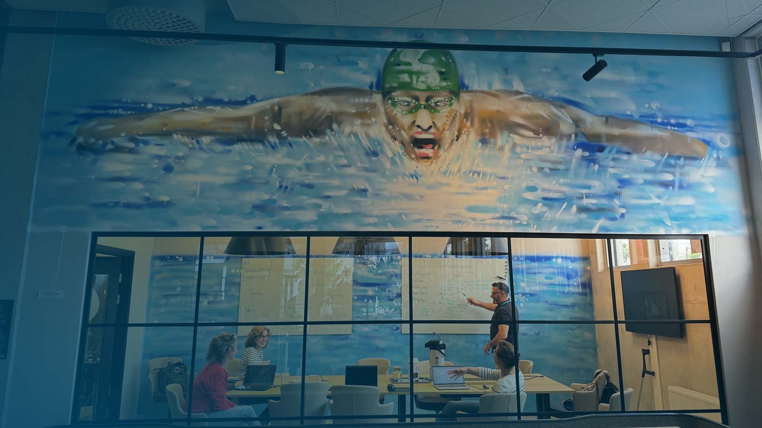
Digitalisering handlar om människor
Digitalisering är bara ett av
verktygen i verktygslådan för
Nackas verksamhetsutveckling.
Digitalisering handlar inte om teknik, utan om att skapa tillgänglighet 24/7
och fler tillfällen för mänskliga möten med Nackaborna.

Slide 24
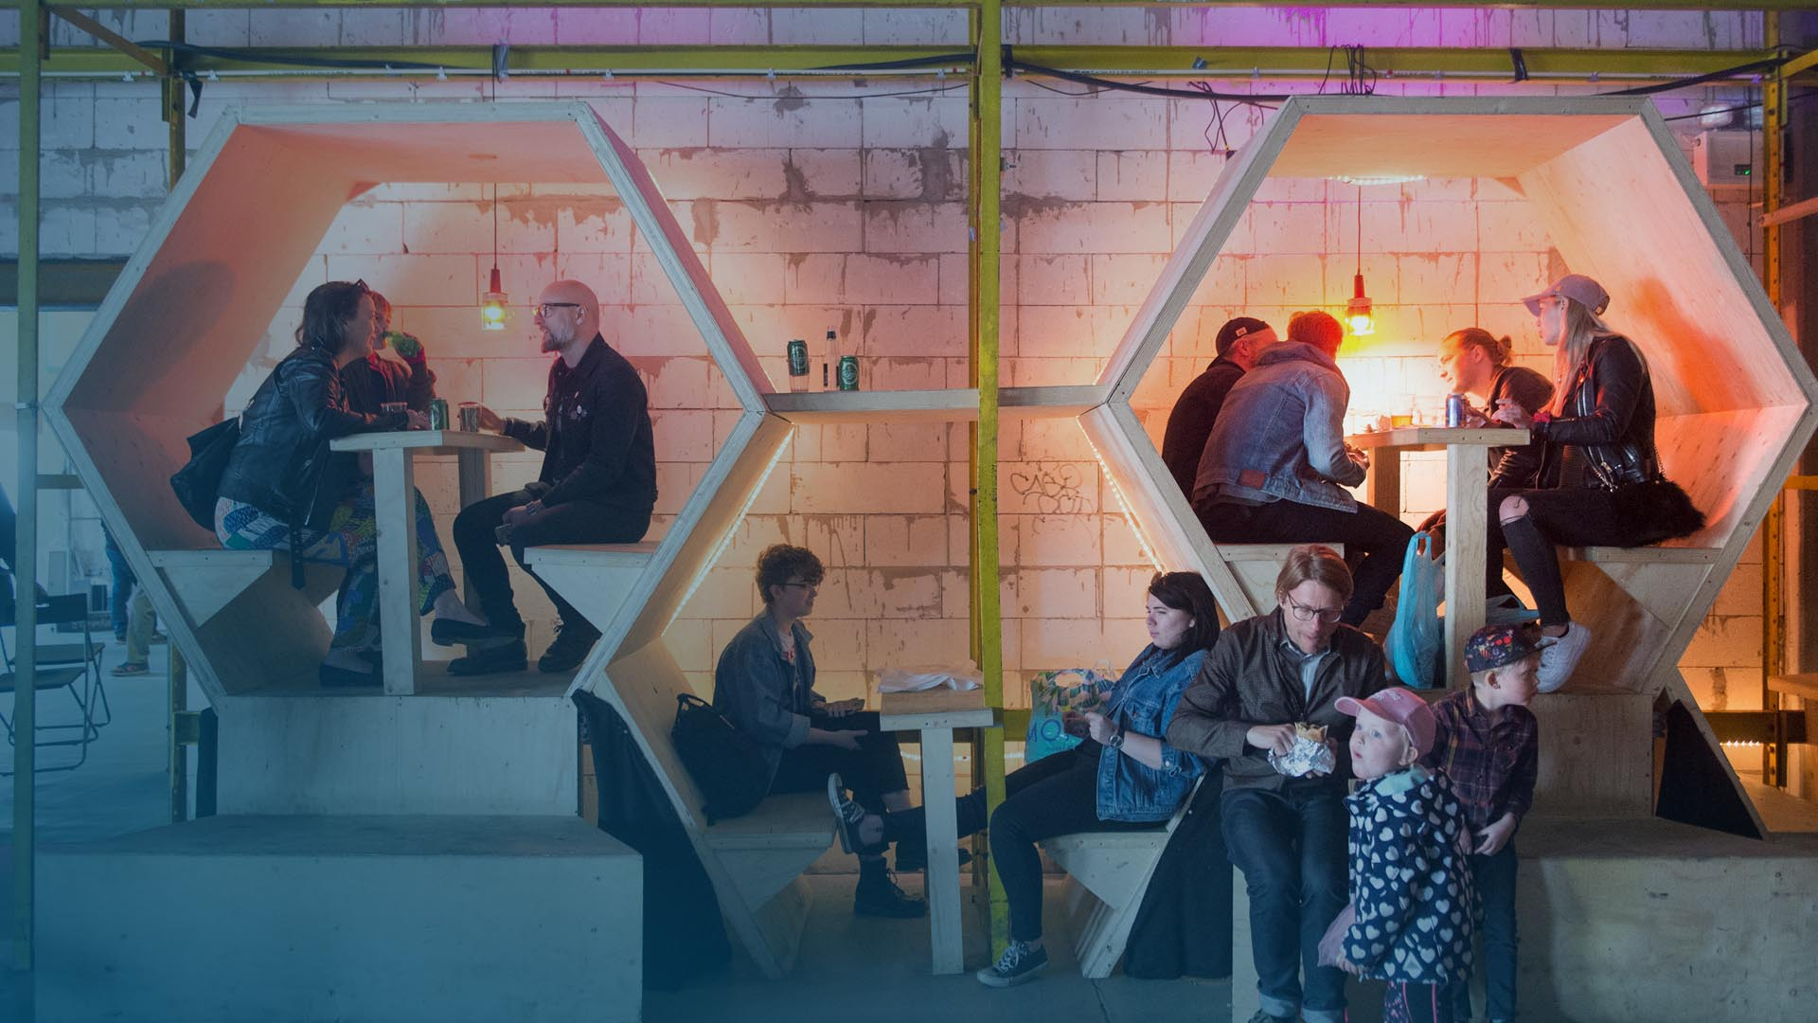
Tillsammans är vi nacka
I Nacka kommun testar vi nytt för att fortsätta utvecklas.
Notes:
Tillsammans skapar vi som bor, arbetar och driver företag här en kommun som ger alla bästa möjliga förutsättningar för sin utveckling och för att kunna förverkliga sina egna drömmar och idéer.
Vi tror på människors förmåga och vi testar nytt och vi behöver modiga medarbetare för att fortsätta utvecklas.

Slide 25
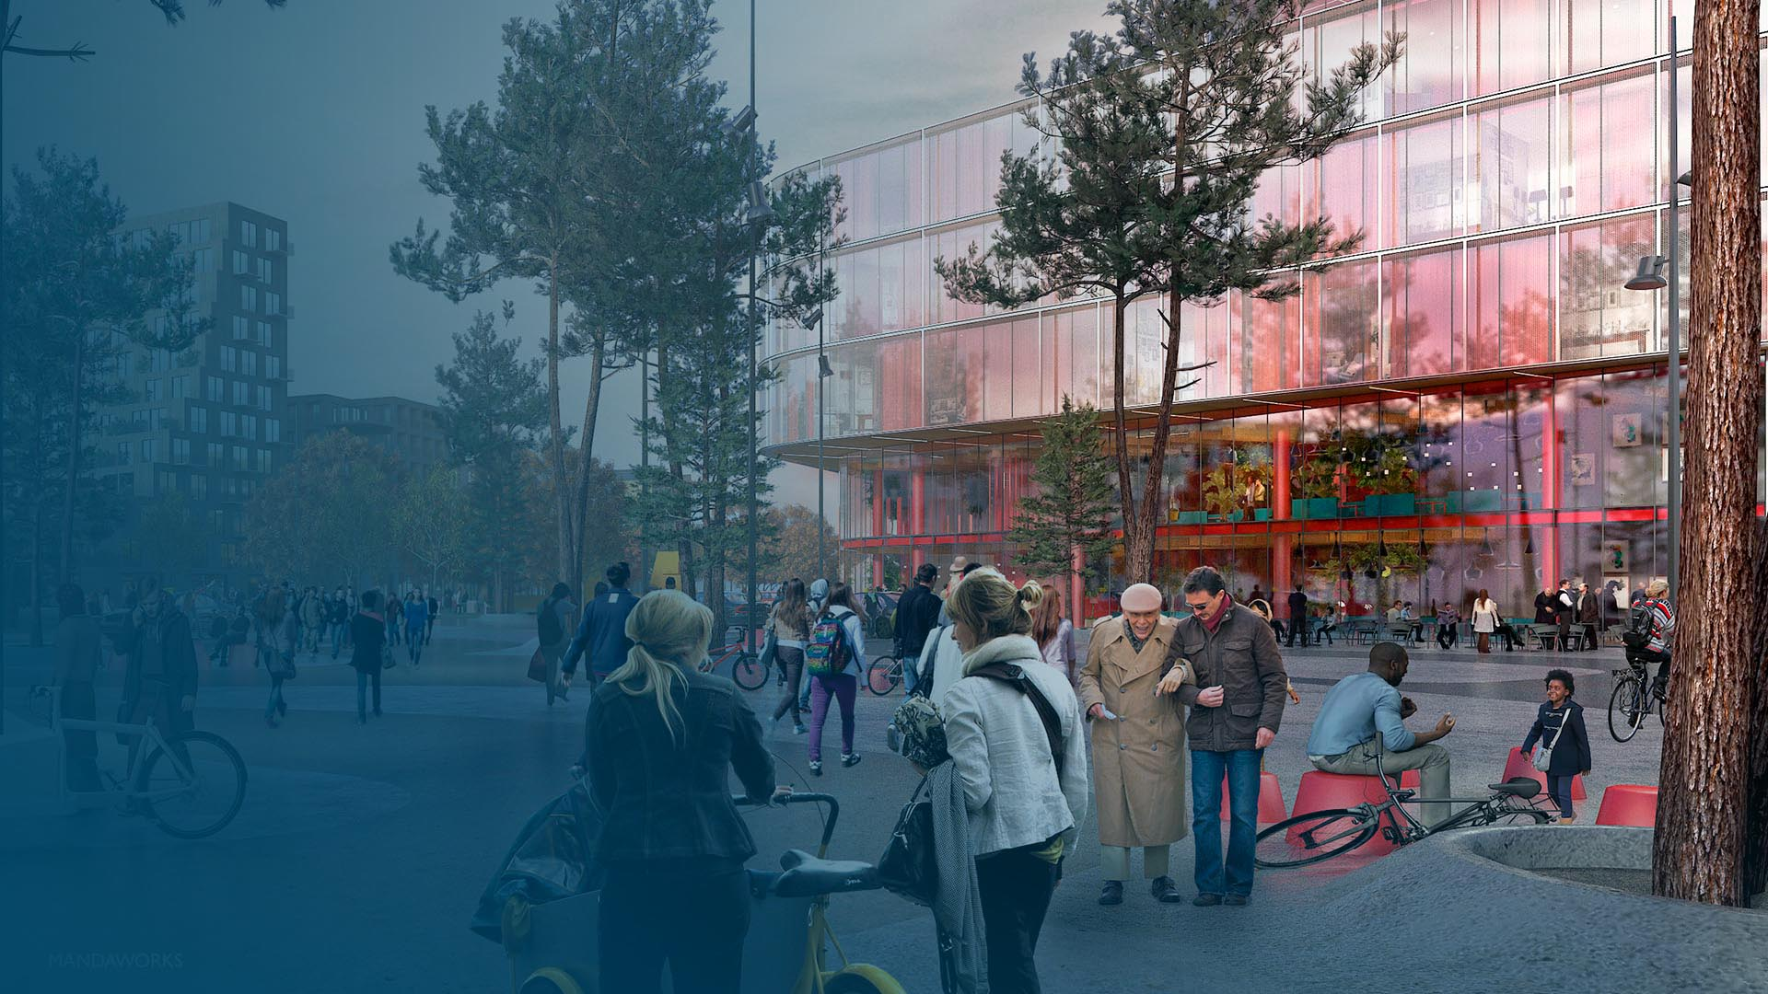
Följ med oss på resan!
Vi skapar dagens och framtidens Nacka
– tillsammans

